Slide 1
基于5G物联网智慧农业

Slide 2
一、 概述
二、数据可视化平台（一张图）
三、 标准化种植
四、智慧大棚
五、无人机（遥感拖拉机）场景
六、数据管理平台
七、市场分析
八、竞争优势
录
CONTENTS

Slide 3
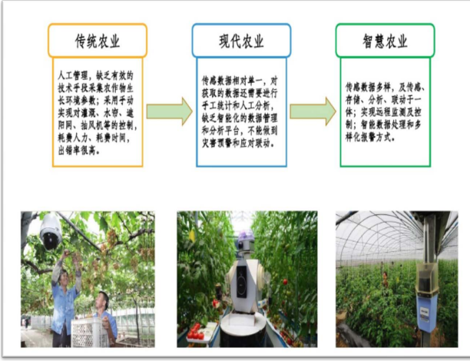
1. 5G+智慧农业—概述
赋 能 未 来

Slide 4
1. 5G+智慧农业—概述
中央办公厅国务院办公厅《 数字乡村发展战略纲要》
随着5g时代的到来， 智慧农 业创新迎来了新一轮的机遇
政策鼓励
5G
技术支持
江苏特色
形成具有江苏特色的智慧农业 发展体系，为江苏率先基本实 现农业农村现代化提供科技支 撑。
互联网技术、大数据技术 “ 3S”技术、物联网技术、 虚拟现实技术等
赋 能 未 来

Slide 5
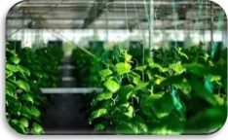
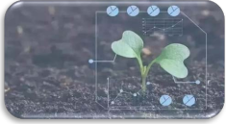
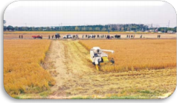
1. 5G+智慧农业—概述
5G三大应用场景：高带宽（eMBB）、大连接（mMTC）、低时延（uRLLC）
5G数据种植智能化
采用高精度土壤温湿度传感器和智能气象站， 远程在线采集土壤墒情、酸碱度、养分、气象信息等，实
现墒情（旱情）自动预报、灌溉用水量智能决策、远程、自动控制灌溉设备等功能， 并且将数据及时反 馈给技术人员。最终达到精耕细作、准确施肥、合理灌溉的目的。
5G生产监控
无人机、监控对农场进行高清照片拍摄和采集，并通过5G 移动网络，实时将采集的照片回传至服务器，
以精确的方式实时地对农作物进行适当的保护，整个采集回传所用时间从之前的两天缩短至两个小时。
5G农业机械化
采用5G远程控制的无人驾驶收割机迅速进入金色稻田， 在稻浪中自动规划路线、自动转弯、自如进退
、精准作业，娴熟高效地完成一块块稻田收割。
赋 能 未 来

Slide 6
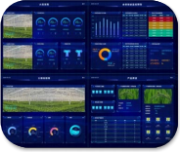
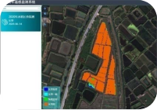
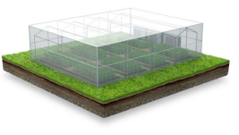
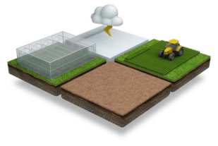
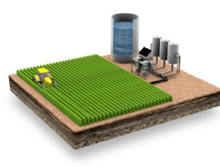
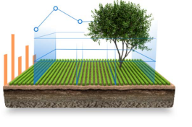
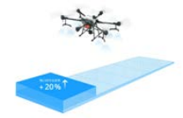
1. 5G+智慧农业—概述
智慧农业数据可 视化平台(一张图)
水稻周年遥感 监测系统
智慧大棚
标准化种植
良田物联网应用 智能节水灌溉系统 无人机植保
赋 能 未 来

Slide 7
1. 5G+智慧农业—概述
N场景：
农场 | 蔬菜 | 园艺 |
数据
资源
一张
图
三园区： 农业装备产业示范园 | 农业示范园 | 无人机示范园
智慧农业专家服务系统 | 智慧农业安全监管系统 | 智慧农业辅助决策系统 统一物联网使能平台/智慧农业基础数据库/农业地理信息库
管理 平台： | 农政系统 | 农业系统 | 农服系统
 | 统一智慧农业平台
感知 传输网： | NB-IOT | 5G |  | 光纤 |  | WI-FI
数据 资源图：
管理
服务
一平
台
生产
经营
一张
网
温、湿度传感器
水质、气体传感器
光谱传感器
视频终端
RFID
其他数据采集终端
遥感影像
土壤水分传感器

Slide 8
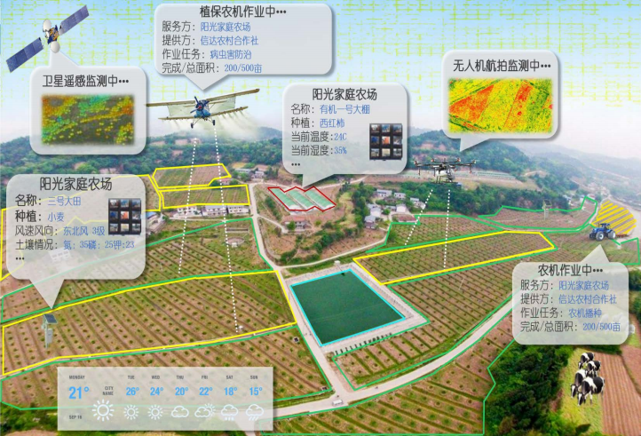
2. 5G+智慧农业—数据可视化平台（一张图）
农业“一张图”是遥感影像、农
田地块数据、土壤现状数据、农产品
数据、环境监测数据、畜牧养殖、渔
业水产、基础地理，以及遥感监测等
多源信息的集合。农业“一张图”数
据中心以数据为核心，构建多源异构
数据采集、处理、显示、管理、分析
、维护的核心功能仓库，实现“以图
管地、以图防灾、以图管产、以图智
农”，为优化农业资源配 置、宏观
决策与调控、产业融合及示范应用提
供空间数据支撑和决策支持。。
8

Slide 9
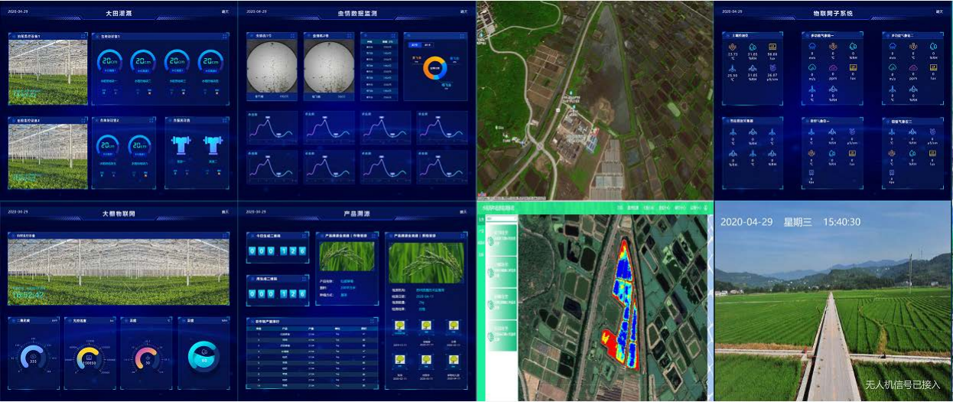
2. 5G+智慧农业—数据可视化平台（一张图）

Slide 10
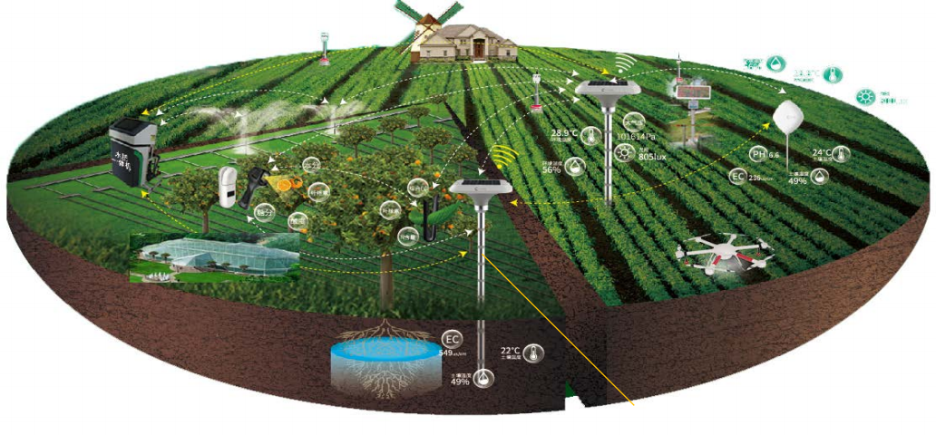
3. 5G+智慧农业—标准化种植
多功能气象仪
水肥一体机
植物体营养
检测仪
光谱无损检测仪
土壤检测仪
植保无人机
大棚智能化控制
微型气象仪

Slide 11
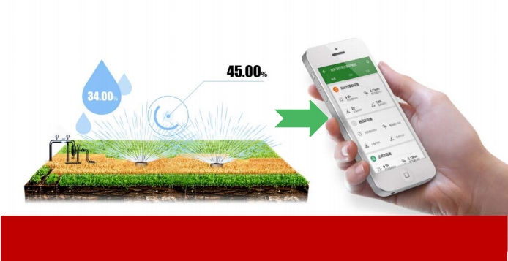
3. 5G+智慧农业—标准化种植
田间“四情”监测系统，采用更准确的监测数据、视频监控设备以及NB-IOT\5G传送技术对农作物的病虫状况、生长情 况、灾害情况、空气湿度、土壤温度等参数进行实时监测、管理，实现智能监测、及时预警、信息共享、远程控制，提高 农业生产效率和农产品质量。
多功能气象站 微型气象仪 智能土壤检测仪 | 高清摄像头 植物营养检测仪 智能虫情测报灯 | 生 产 管 理 云 平 台 AI农APP “四情”监测：虫情、苗情、墒情、灾情

Slide 12
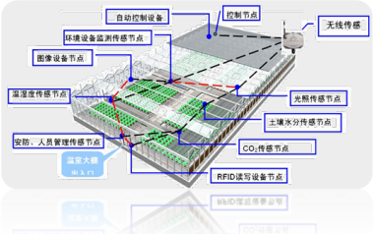
4. 5G+智慧农业—智慧大棚
IOT+AI+种植模型，实现作物最佳生长环境调控与管理
物联网数据运营中心
zig/nb/gprs/5g
种植模型系统
大棚中各传感器
大数据 根据关键时段参数统计 值/产量品质，分析最 佳环境 | 种植模型库 根据苗种/地域/环境 选择匹配的模型
产量 质量 自学习 +预估
自学习优
化积累模
型
提前发现
病虫害
边缘计算主机 多主机协同工作 | • 多源模糊控制 • 自动寻找最佳控制方案 • 多传感器阵列运算
A I决策
实时采集
风机/湿帘/遮阳/空气加温
温控
实时控制
大棚智能设备
遮阳/补光灯
光控
• 多源模糊控制
• 自动寻找最佳控制 方案
co2/内循环/基质加温
生长系统
赋 能 未 来

Slide 13
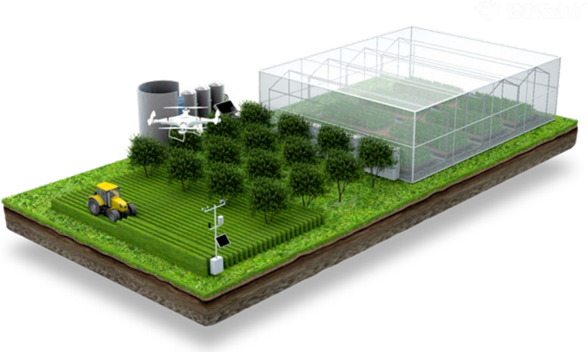
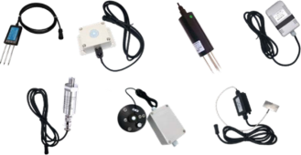
4. 5G+智慧农业—智慧大棚
智能传感设备
↘ 空气环境检测
↘ 空气温度
↘ 空气湿度
↘ 大气压力
↘ 光照强度
↘ 风速
↘ 风向
↘ Co2浓度
↘ 土壤环境监测
↘ 土壤温度
↘ 土壤湿度
↘ 土壤电导率
↘ 土壤pH值
赋 能 未 来

Slide 14
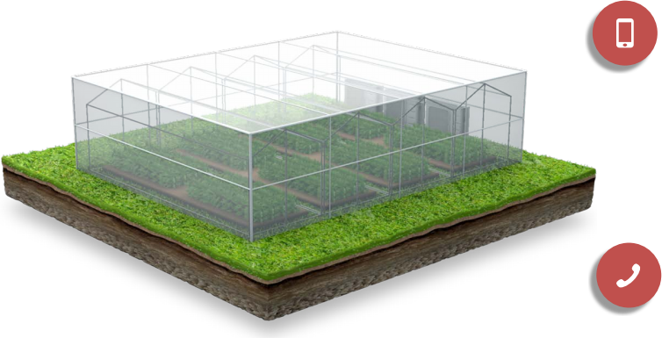
4. 5G+智慧农业—智慧大棚
远程控制设备
在手机上即可远程手动控制多个大棚的设施设备，
^{喷滴灌、侧窗、水}
包
风机
、
外遮阳
、
内遮阳、
帘
阀门
、
加温灯
、
补光灯等
策略控制设备
根据时间、气象数据、土壤数据等，系统可按 照设定规则，自动进行灌溉、通风、开关天窗 等操作
赋 能 未 来

Slide 15
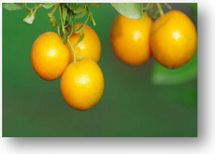
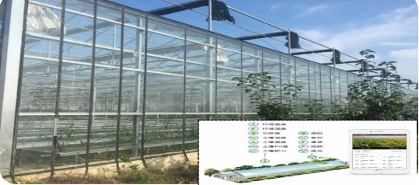
4. 5G+智慧农业—智慧大棚
智能控制器
. 自动采集： 系统外接土壤温湿度传感器、小型气象站等，
自动采集绿植区域的土壤情况和气象环境信息
风机 遮阳网 侧窗 湿帘 补光灯
. 自动预警： 超过阀值数据，自动通知相关人员
. 直观展示： 依托GIS地图，直观展示浇水前后的干湿变化情 况，便于业主实时掌握作业效果
. 自动分析： 自动比对环境数据与预设值的差异
“最佳生长曲线” <→ “最
优品质”
温室种植控制 器

Slide 16
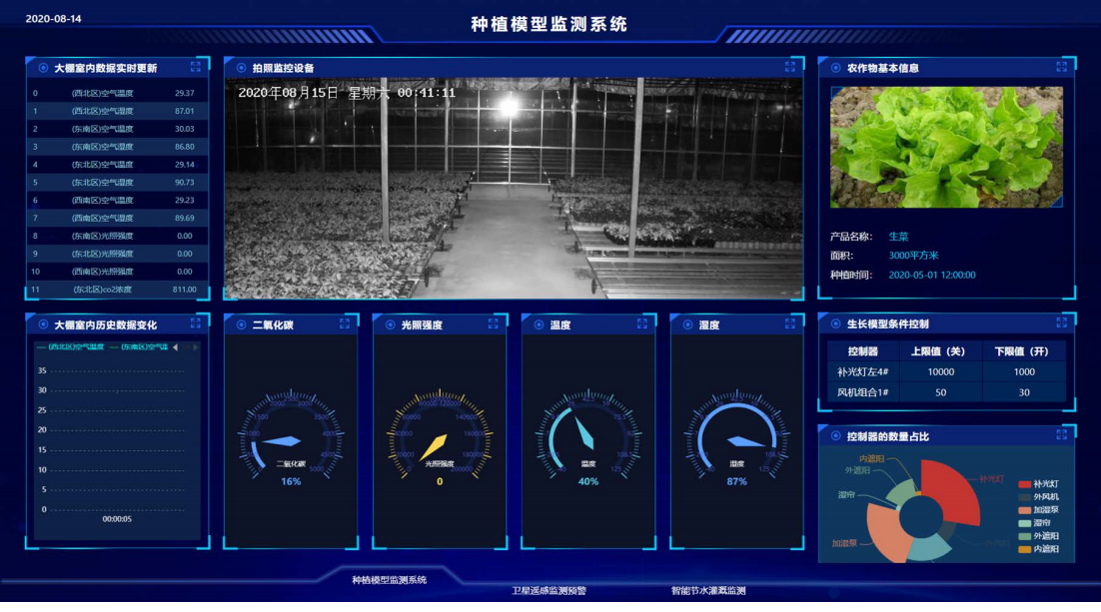
4. 5G+智慧农业—智慧大棚
16

Slide 17
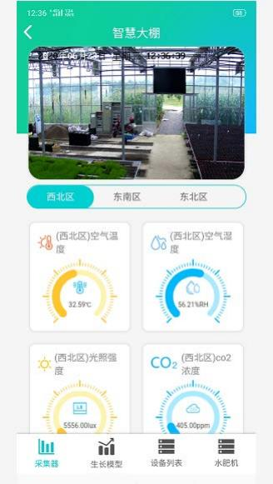
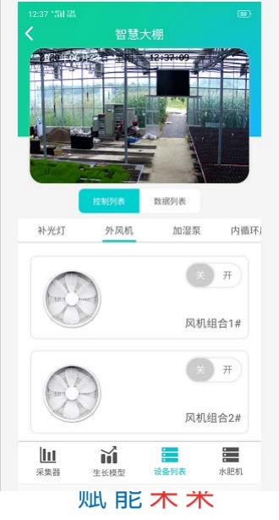
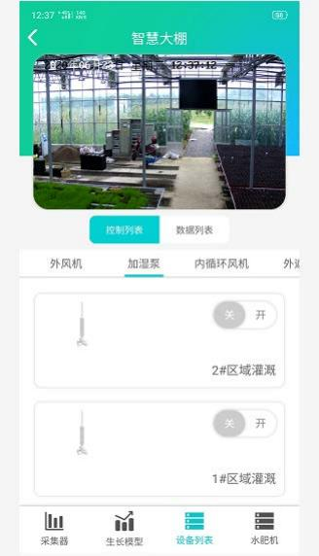
4. 5G+智慧农业—智慧大棚
17

Slide 18
5. 5G+智慧农业—无人机场景
需求描述
针对范围较大的大田作物，特别是在水肥及病虫害控制方面，及时、有效的数据分析对提升产量、减少病虫害发生有着更
高的要求，如何通过快速、实时获取数据并分析，也成了现代农业发展的瓶颈问题。
解决方案
. 通过5G网络，利用搭载多光谱设备的无人机 ,对大田作物进行扫描，并实时对飞行路线 动态微调，确保数据采集完整、准确；
. 采集的图像回传至平台进行智能化分析，实 现数据采集、数据分析以及对应方案快速联 动；
. 后续，可实现气象、土壤肥力等与无人机多 光谱数据多维分析，以及植保、农资等业务 服务协同
调度控制中心
实时分析
无人机
数据分析平台
核心网
新空口
多光谱探头
5G CPE
5G基站
植保作业
施肥作业
赋 能 未 来

Slide 19
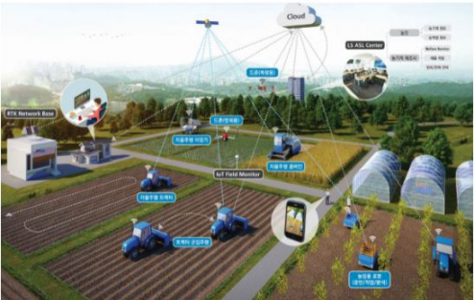
5. 5G+智慧农业—无人机场景
需求场景： • 5G遥控拖拉机。具体为提前在系统地图上设定移动路径，将数 十公里外的拖拉机移动到设定好的路径上，然后拖拉机就自动进 行无人耕种。拖拉机在耕种的时候，实时影像将会传输到系统中 心的显示屏上，可以随时确认现场状况。无人驾驶拖拉机可实时 向管理员提供障碍物数据，并且重定路径。 农业劳动力缺少、 对农机作业功率要求越来越高， 5G+无人驾驭农业机械具有巨大 的商场潜力。 • 核心技术： 日本农业巨头久保田公司推出的自动驾驶拖拉机装配 两套GPS卫星导航系统，将驾驶精度控制在2厘米之内，并且配 备激光和雷达系统，实现避障功能。除此之外，还安装了一个气 象监测仪， 一旦天气突变，不适合再进行喷药作业，就会发出信 号。我国一拖的无人驾驭拖拉机具有自动途径规划及导航、耕具 自动操控、障碍物自动躲避和长途操控等功能。无人驾驭农机24 小时不间断作业，作业误差小，提高土地、种子、化肥的利用率
5G遥控拖拉机商用演示
19

Slide 20
6. 5G+智慧农业—数据管理平台
建设农业核心数据库，资源家底一览无余，提高资源监测测监管、辅助决策和信息服务能力， 统一的、 直观的管理抓手。
品种数据 包括不限于 粮食(稻米、小麦等) 油料油脂(大豆、菜籽油、棉籽油等) 蔬菜(大蒜、生葱等) 畜牧养殖(生猪、肉禽、禽蛋等) 瓜果及坚果(苹果、柑橘、梨等) 饲料原料及加工品(豆粕、菜粕等) 棉花及纺织(籽棉 皮棉) 糖料作物及加工品(甘蔗、白砂糖等) |  | 价格数据 包括不限于 现货报价(白糖、玉米、豆粕、豆油、生猪、皮棉、马铃薯、牛羊肉等) 批发行情(蒜、生姜、香蕉、苹果、基围虾、草鱼、西蓝花、食用菌等) 期货市场行情(白糖、棉花、菜籽油、苹果、豆油、玉米、橡胶等) 电商报价(大闹蟹、梨、苹果、茶叶、鸡蛋、批杷、樱桃、花生)
产业链数据 包括不限于 生产环节(种子用量、播种面积等 成本收益(成本细项、费用细项等) 消费环节(食用消费、城乡人均消费量等) | 贸易环节(船报监测、海关进出口) 库存(国储库存、贸易商库存) 农资(化肥、农药、农业机械) | 智慧化采集数据 包括不限于 气象数据(空气温湿度、光照时长、光照强度、风速、风向、二氧化碳浓度) 土壤墒情(土壤温度、土壤含水量、土壤酸碱度) 可视化视频数据(实时监测分析农产品状态)
专项数据 包括不限于 自然灾害数据库、渔业经济数据库、林业经济数据库、农产品成本收益数库、农业机械 工业数据库、中国农村贫团监测数据库、农业保险数据库、中国农产品价格调查数据库 、三农宏观经济数据库、农业经营主体数据库、种业及科技数据库 |  | 统计数据 包括不限于
 |  | 粮食行业统计数据库 畜牧行业统计数据库 县域统计数据库 | 奶业统计数据库 病毒虫害统计数据库
20

Slide 21
6. 5G+智慧农业—数据管理平台
智慧农业专家咨询系统 | 智慧农业质量安全监管系统 |  | 智慧农业辅助决策系统
N类服务
数据资产管理
 | 数据资源管理平台（数据治理平台） |  |  |  |  |  | 数据分析平台
 |  |  |  |  | 一站 式门 户
数据安 全管理
数据运营 流程规范执行监督
资源占用监管
数据标准
数据模型
数据质量
监控审计
业务建模
分析大屏
分析报告
数据质量监督
元数据管理
主数据
数据安全
价值评估
数据开发
可视化建模
数据加工
数据共享交换
运维监管
数据中台
 | 资源目录管理 |  | 服务聚合系统 服务注册 服务管理 应用管理 组件管理 |  | 数据交换系统 |  |  | 共享级联 | 数据桥接 |  | 共享监控
目录编目
目录管理
交换管理
交换传输
目录级联
数据桥接
运行环境
运维监控
目录服务
目录维护
交换中心
监管中心
资源级联
数据接收
资源监控
运维工单
资源挂接
标准规范
服务监控 服务生成
交换监控
前置交换
供需关系级 联
场景应用
全链路监控
日志管理
智慧农业基础数据库
统一农业云平台
遥感影像、农田地块数据、土壤现状数据、农产品数据、环境监测数据、畜牧养殖、渔业水产、基础地理，以及遥感监测等多源信息
21

Slide 22
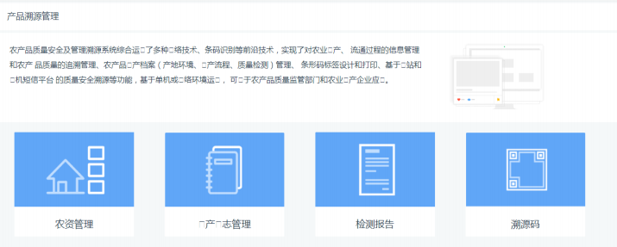
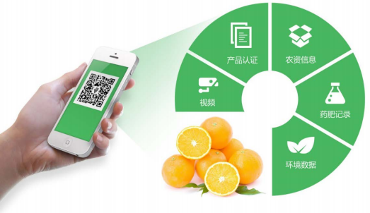
6. 5G+智慧农业—数据管理平台
实现了“质量可监控，过程可追溯，
政府可监管” ，让群众放心食用，
让政府宽心管理
质量安全溯源管理系统
品牌产品介绍
农事全程记录 实时视频记录 行业资质认证
丨
丨 丨 丨
全程图片展示
主要环境数据 产品品质检测 销售渠道信息
手机二维码扫描
生 产 标 准 化 采 集 自 动 化 信 息 透 明 化 过 程 可 视 化 数 据 权 威 化

Slide 23
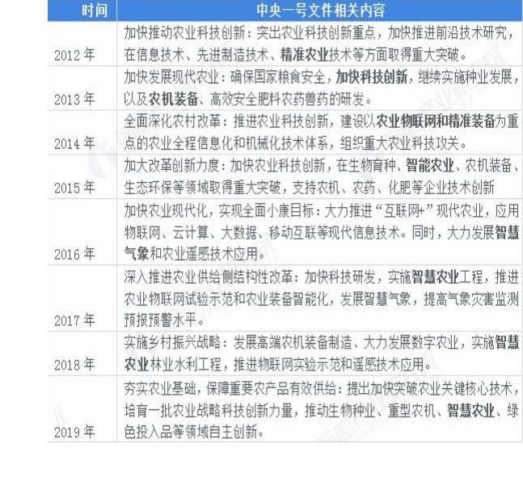
7. 5G+智慧农业—市场分析
赋 能 未 来
每年中央一号文件都强调要加快 突破农业核心技术 ， 培育一批农 业战略科技创新力量 ， 推动智慧 农业自主创新。

Slide 24
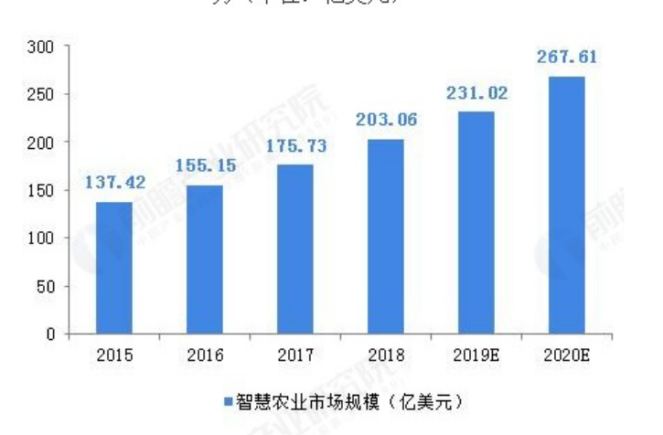
7. 5G+智慧农业—市场分析
目前提倡的现代农业精细化生产 与物联网技术结合有着巨大的市 场需要空间 ， 以感知为前提， 人 与人、 人与物、 物与物全面互联 的网络平台构筑成功 ， 现代农业 悄然步入物联网时代 ， 智慧农业 大局已定 ， 中国智慧农业市场由 2015 年 的 137 亿 美 元 增 长 至 2020年的268亿美元 ， 年复合增 长率达14.3% ， 有着广阔的市场 前景。
赋 能 未 来

Slide 25
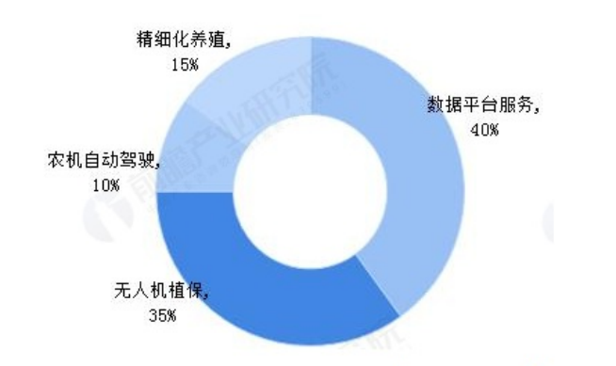
7. 5G+智慧农业—市场分析
而其中数据平台、 无人机植保、 农机自动驾驶以及精细化养殖占 比较大。
赋 能 未 来

Slide 26
8. 5G+智慧农业—竞争优势
行业优势： 公司拥有丰富的智慧农业建设经验， 处于行业领先水平，占有苏南地区市场份 额的45%。累计销售收入3200万元，利税360万元， 直接带动经济效益达到1.5亿以上。
赋 能 未 来

Slide 27
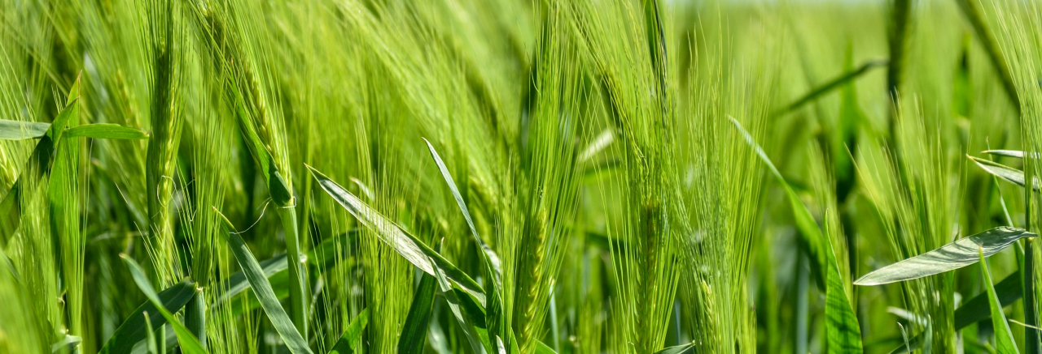
谢 谢！

